Slide 1
Dipartimento di Scienze Mediche e Chirurgiche UNIVERSITA’ DEGLI STUDI DI FOGGIA
Perché, cosa, e come misuriamo
della funzione respiratoria
lʼesempio della limitazione di flusso

Slide 2
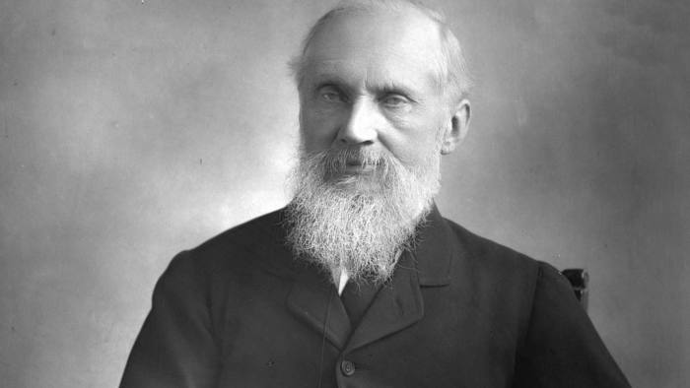
Ciò che non si può misurare
non si può migliorare
Lord Kelvin

Slide 3
Siamo tutti Flusso-Limitati
Non tutti i BPCO sono Flusso-Limitati
Essere Flusso-Limitati non significa avere la BPCO

Slide 4
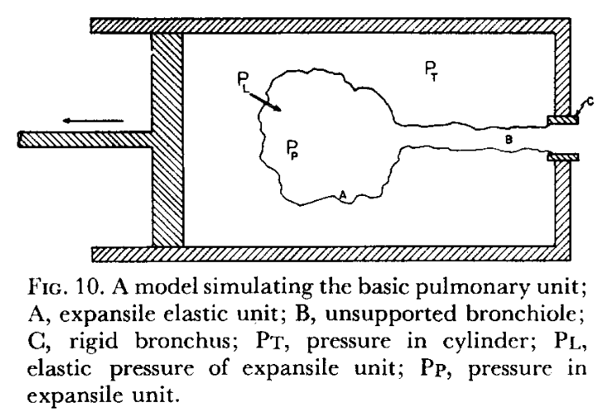
P
V
V/t
P

Slide 5
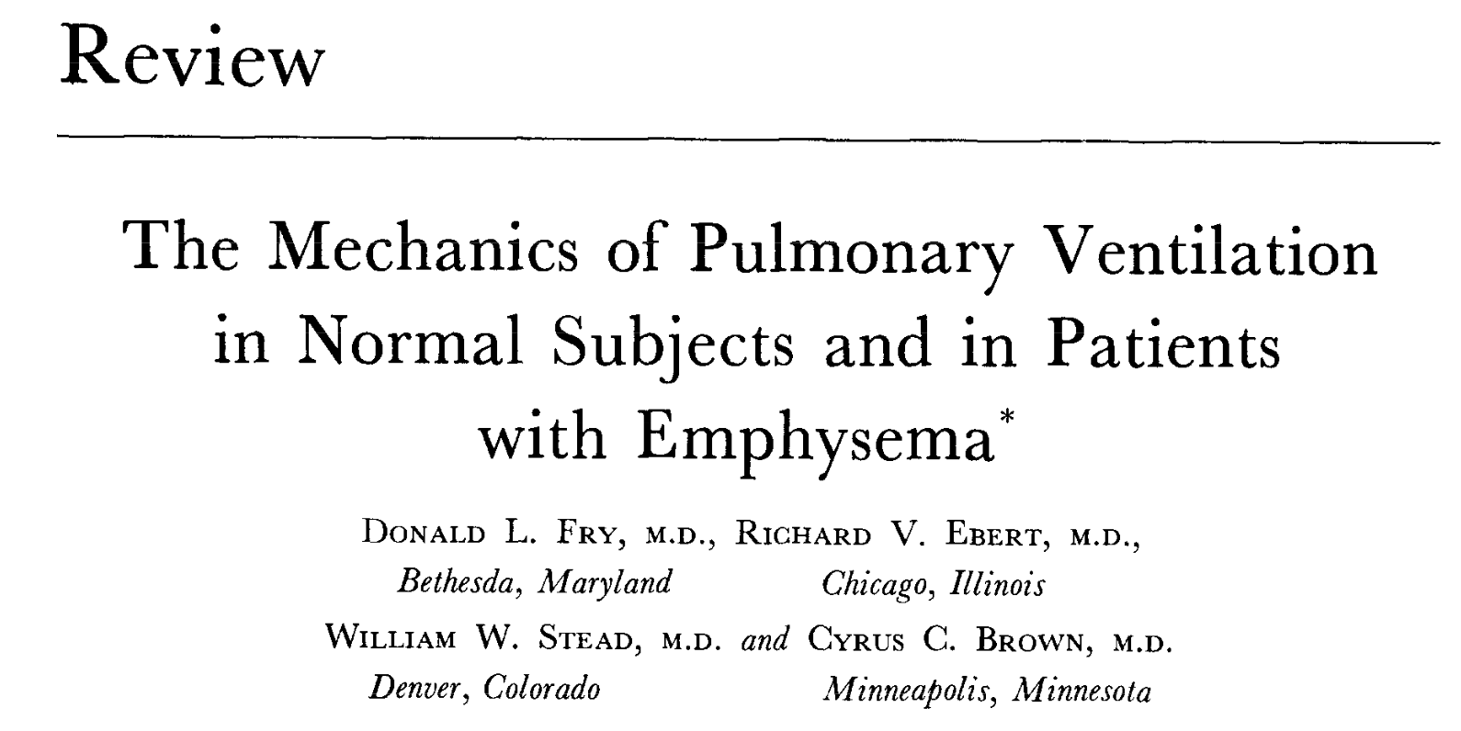

Slide 6
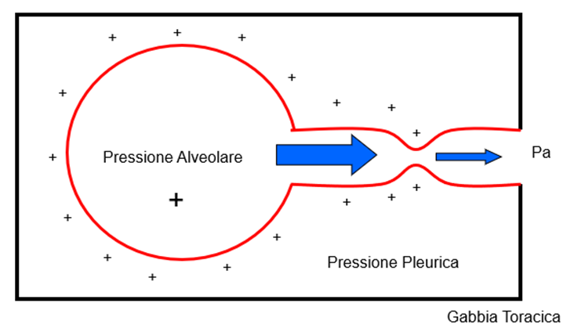

Slide 7
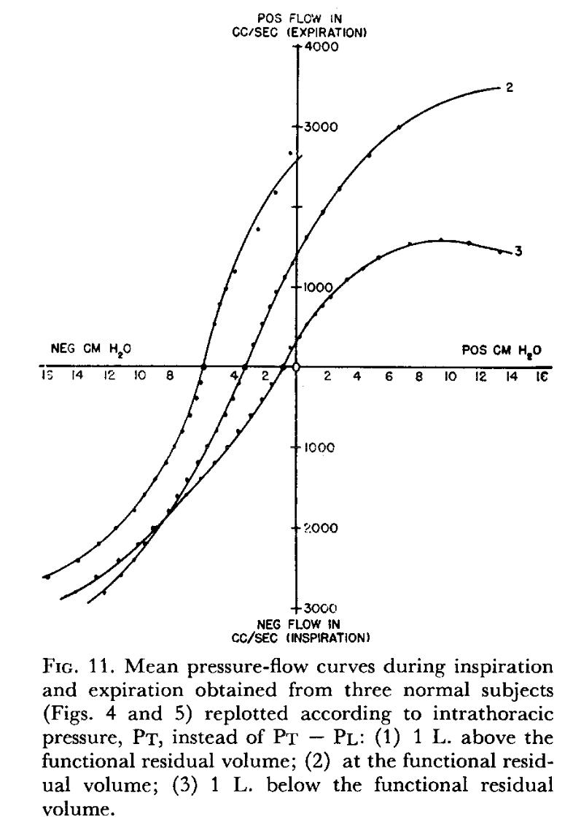
1
2
3

Slide 8
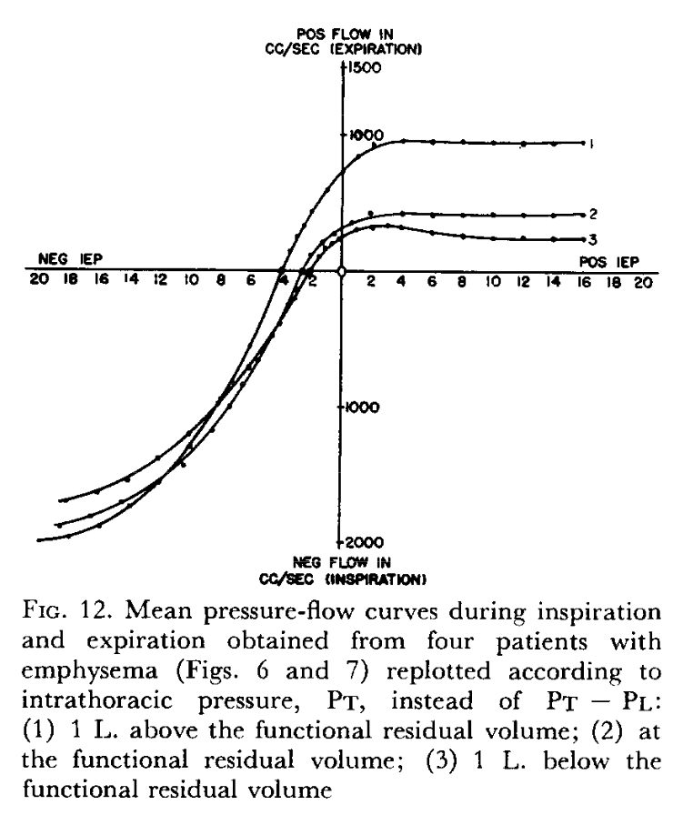

Slide 9
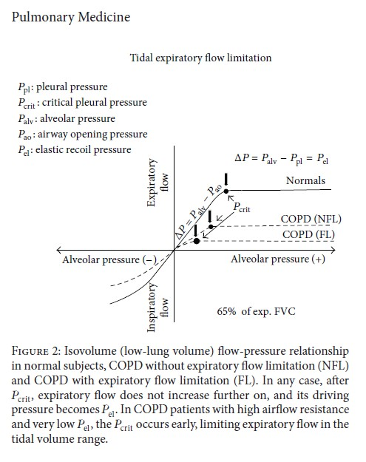
Tantucci C. Expiratory flow limitation definition, mechanisms, methods, and significance. Pulm Med. 2013;2013:749860.

Slide 10
Il sistema respiratorio è globalmente limitato come generatore di flusso anche durante l'espirazione a volume corrente, e flussi espiratori più elevati possono essere ottenuti solo aumentando i volumi polmonari «operativi» verso la CPT
La diminuzione della resistenza delle vie aeree della resistenza delle vie aeree e l'aumento del recoil elastico sono gli unici meccanismi efficaci per ottenere flussi espiratori più elevati in caso di EFL

Slide 11
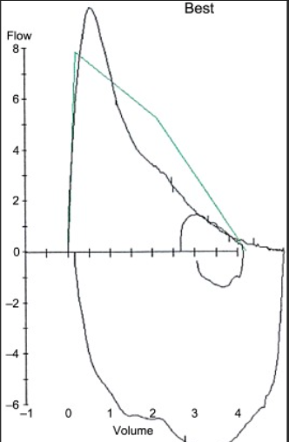
La limitazione del flusso espiratorio (EFL) durante la respirazione a volume corrente è una condizione meccanica ben definita che si verifica durante l'esercizio fisico o a riposo, prima in posizione supina e poi in posizione seduta, quando il flusso espiratorio non può essere aumentato aumentando lo sforzo muscolare espiratori.o (ad esempio, aumentando la pressione pleurica e alveolare), poiché il flusso espiratorio è massimo a quel volume corrente

Slide 12
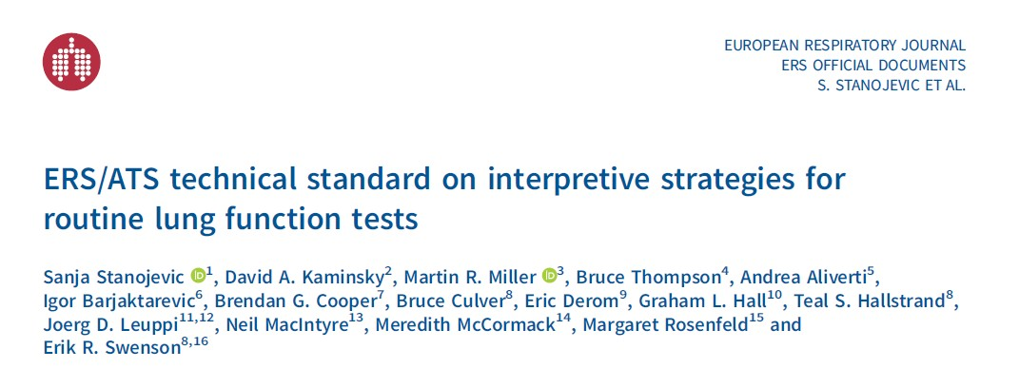
AIRFLOW OBSTRUCTION vs AIRFLOW LIMITATION
Il termine "airflow obstruction" è utilizzato per indicare una riduzione patologica del flusso espiratorio, caratterizzata da un rapporto FEV1/FVC inferiore al limite inferiore di normalità (LLN, 5° percentile).

Slide 13
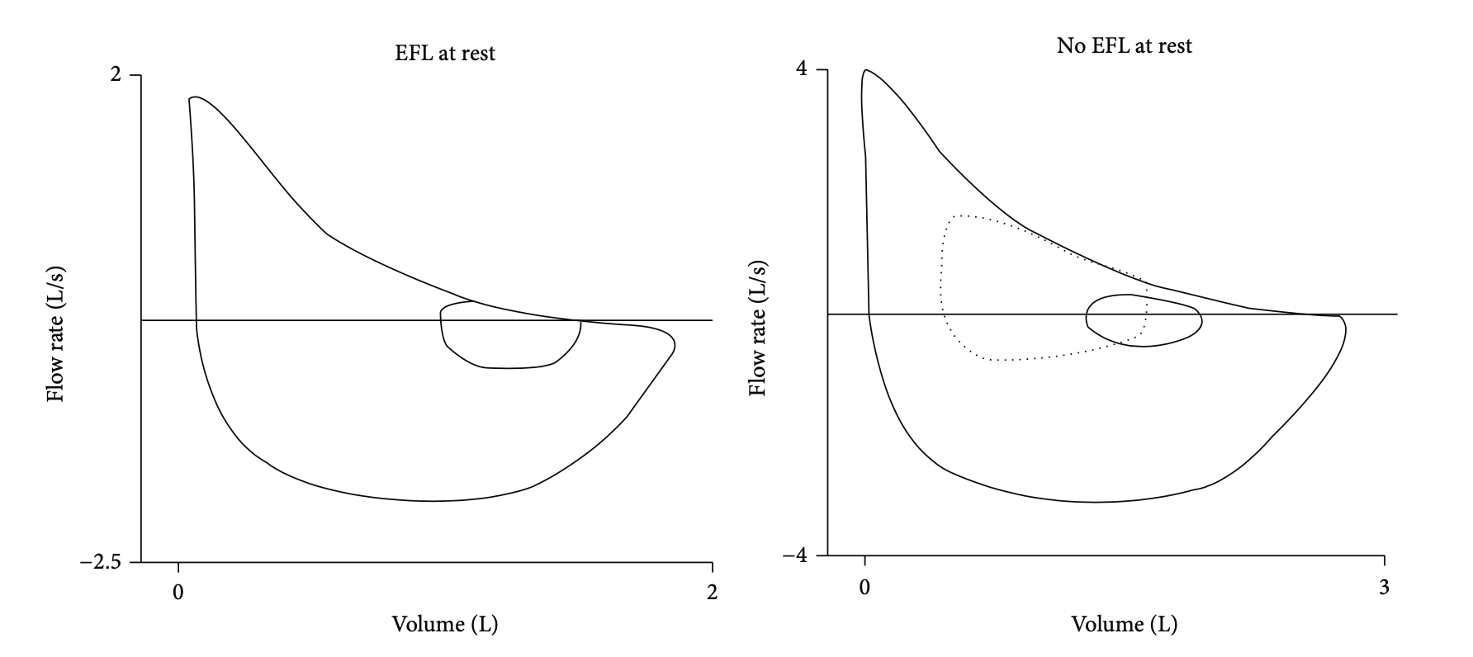
COPD with
COPD with
ELF during Exercise

Slide 14
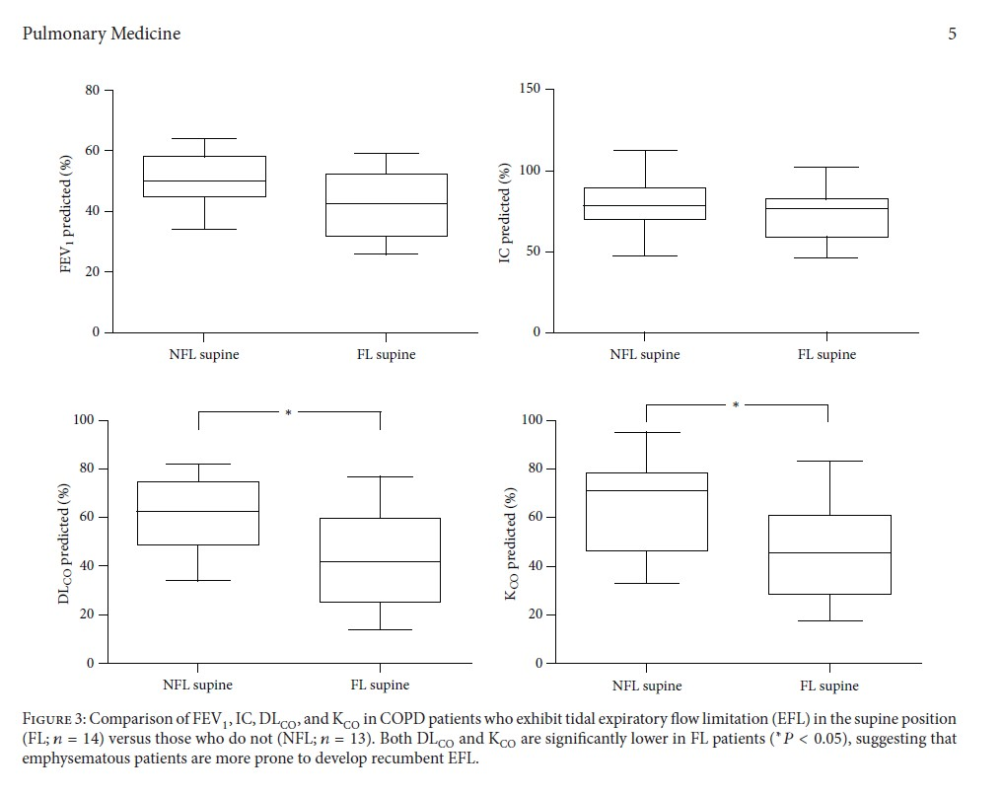
Tantucci C. Expiratory flow limitation definition, mechanisms, methods, and significance. Pulm Med. 2013;2013:749860. doi: 10.1155/2013/749860. Epub 2013 Mar 28. PMID: 23606962; PMCID: PMC3625607.

Slide 15
La limitazione del flusso espiratorio è determinata dalla pressione espiratoria, dalle proprietà viscoelastiche dei polmoni e delle vie aeree, e dalla dimensione delle vie respiratorie.
Può essere causata da:
Riduzione della funzione muscolare espiratoria.
Ostruzione fisica delle vie respiratorie centrali.
Collasso prematuro delle vie aeree intrapolmonari, broncocostrizione o infiammazione

Slide 16
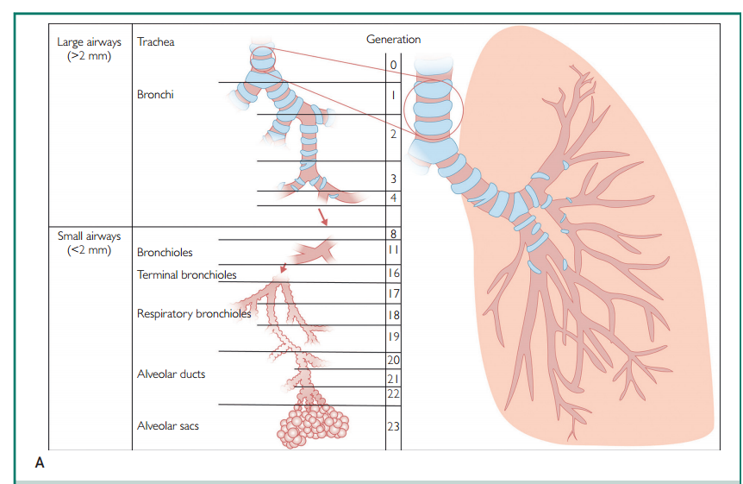
ANATOMICAMENTE COSA SI INTENDE PER PICCOLE VIE AEREE ?
Le piccole vie corrispondono ai bronchioli di diametro inferiore ai 2 mm. ovvero alla ottava – nona generazione secondo Weibel.
Mayo Clin Proc. n September 2021;96(9):2448-2463

Slide 17
ASPETTI CLINICI
Nei soggetti sani, la EFL non si verifica né a riposo né durante un esercizio fisico intenso, ad eccezione degli individui anziani molto allenati, dove l'EELV tende ad aumentare a livelli elevati di esercizio.
Nei pazienti con BPCO, la EFL si riscontra in più del 50% dei pazienti con ostruzione delle vie aeree da moderata a grave.
La EFL a riposo è correlata con la dispnea cronica meglio di quanto lo siano i parametri spirometrici di routine.
La EFL è più di una semplice ostruzione delle vie aeree, in quanto comporta un maggiore rischio di iperinflazione polmonare dinamica , che è una causa importante di dispnea durante l'esercizio o a riposo.
La misurazione di EFL è fondamentale per:
Diagnosi precoce della BPCO.
Monitoraggio della progressione della malattia.
Valutazione dell'efficacia terapeutica

Slide 18
Tecniche di misurazione della Limitazione di Flusso
Spirometria semplice
NEP
FOT

Slide 19
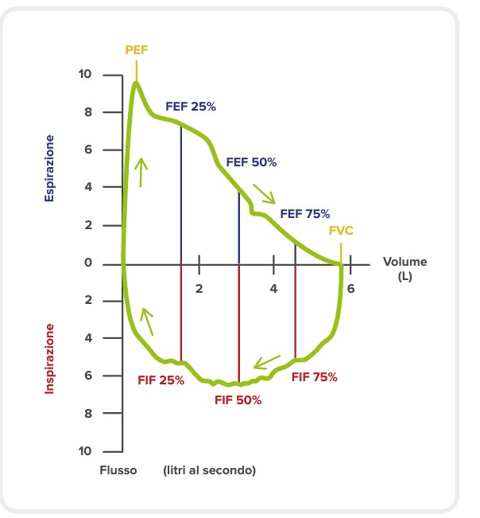

Slide 20
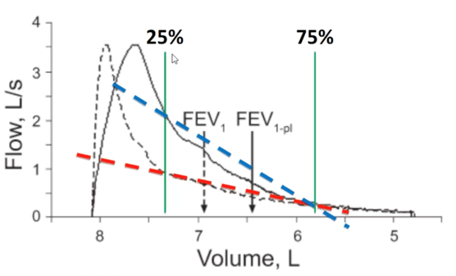
SMALL AIRWAY DISEASE

Slide 21
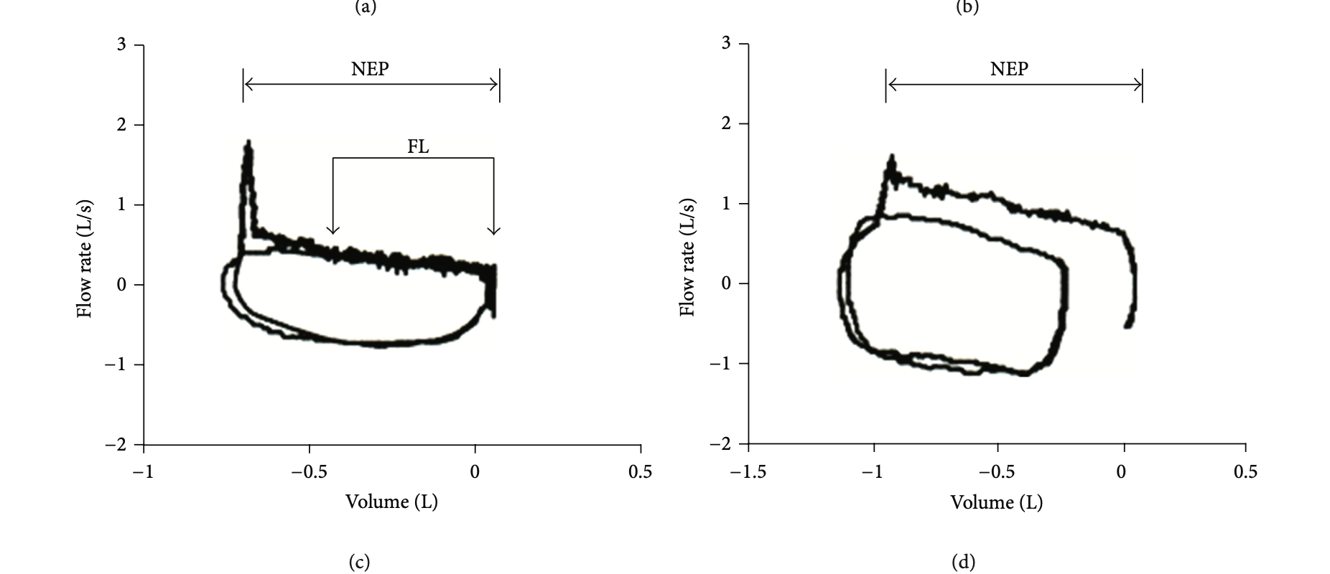
NEP (Negative Expiratory Pressure)

Slide 23
Resistenza
Impedenza
Reattanza
f = Freq oscillometrica
Elastanza
Inerzia

Slide 24
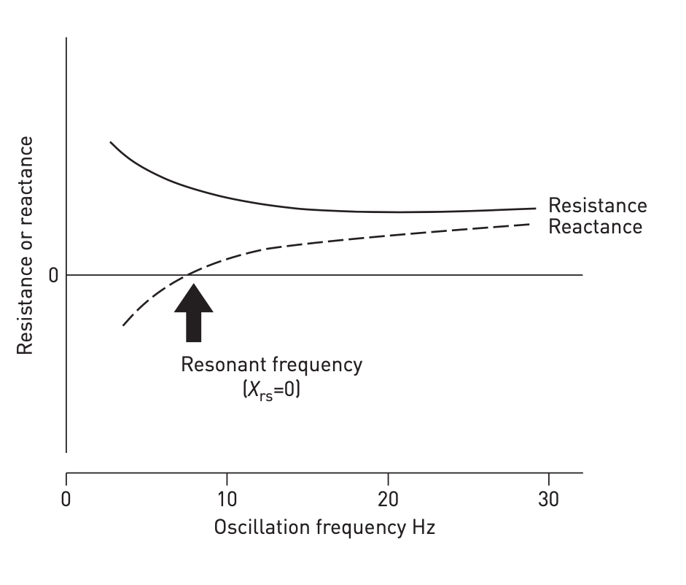
R5
R20
X20
AX
X5

Slide 25
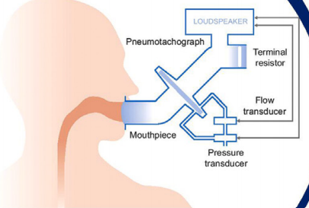
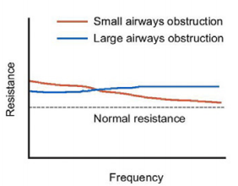
IMPULSE OSCILLOMETRY/ FORCED OSCILLATION TECHINQUE
Ostruzione delle vie aeree centrali
indipendentemente dalla frequenza di oscillazione
Ostruzione delle piccole vie aeree aumenta la resistenza a basse frequenze.
Eur Respir Rev 2022; 31: 210208

Slide 26
Riassumendo
La limitazione di flusso è una condizione meccanica che si verifica a volume corrente o durante esercizio fisico
E presente in circa la meta dei soggetti con BPCO ed in particolare con quelli affetti da enfisema
Può essere un segno precoce di malattia ostruttiva
La sua presenza correla maggiormente con la dispnea ed ha un impatto negativo sulla malattia
Si può evidenziare alla spirometria, si misura con le FOT
Ci da un’idea dell-evoluzione della malattia e della risposta alla terapia
Grazie

